Slide 1


Управление спортивной деятельностью и организация крупных спортивных мероприятий
Факультет экономики и финансов
МАГИСТРАТУРА 38.04.02
По направлению «Менеджмент»

Slide 2
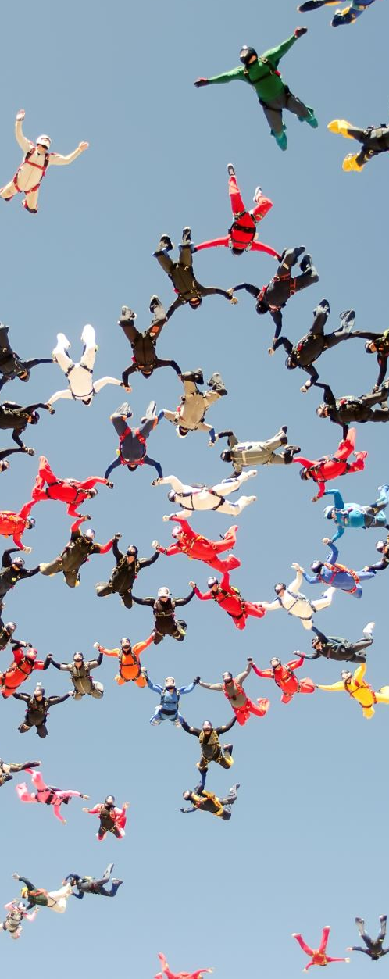
РЕЗЮМЕ ПРОГРАММЫ
Программа нацелена на подготовку квалифицированных управленческих кадров в области спорта, способных эффективно и ответственно осуществлять руководство в индустрии спорта в современных условиях.
Обучение на программе носит практикоориентированный характер, сочетающий овладение продвинутыми современными концепциями управления в спорте с компетентностным подходом и организацией проектной работы.

Slide 3
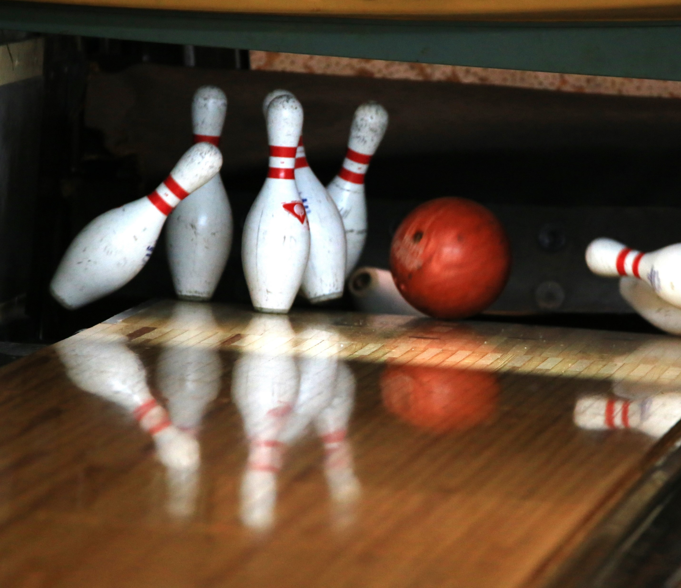
Преимущества обучения
Практикоориентированное обучение с учётом реальных запросов работодателей;
Тесное взаимодействие с корпоративными партнерами и спортивным сообществом;
Всестороннее изучение спортивного менеджмента как особой системы управления;
Формирование образовательной траектории, учитывающей предыдущий образовательный и профессиональный опыт обучающихся;
Возможность непосредственного участия в значимых спортивных событиях.

Slide 4

Основные дисциплины
Менеджмент объектов спортивной инфраструктуры;
Операционный менеджмент в индустрии спорта;
Маркетинг спортивных товаров и услуг;
Организация и управление спортивными мероприятиями;
Стратегии коммерциализации спорта;
Инновации и трансформация в индустрии спорта;
Персональный спортивный брендинг;
Управление поведением болельщиков в спорте;
Букмекерская деятельность в спорте

Slide 5

Перспективы трудоустройства
Профессиональные спортивные клубы;
Профессиональные ассоциации и объединения в спорте и фитнес-индустрии;
Киберспортивные холдинги;
Спортивные дирекции;
Органы исполнительной государственной власти;
Агентства организации спортивных мероприятий;

Slide 6

Ключевые компетенции
Комплексная организация управленческой деятельности в спорте
Анализ и оценка деятельности спортивных организаций
Стратегическое руководство деятельностью по сопровождению развития физической культуры и спорта

Slide 7
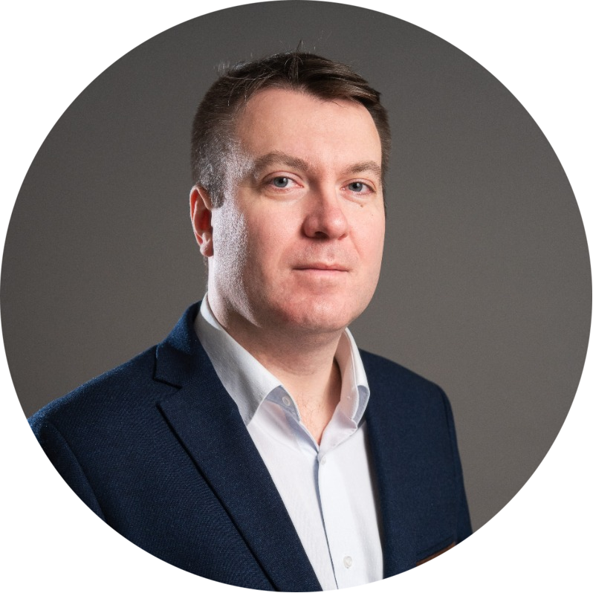
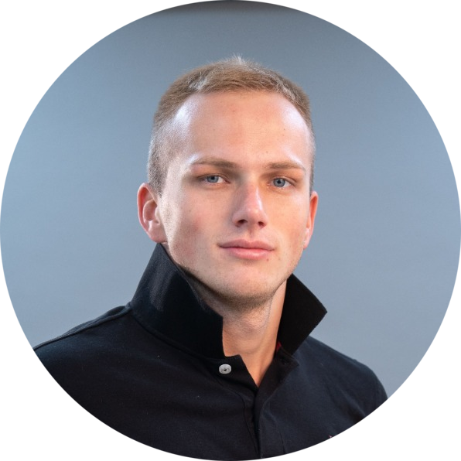
Руководство программы
Директор центра спортивной работы департамента образовательной деятельности РАНХиГС Санкт-Петербург
Штрайх Лев Александрович, мастер спорта международного класса
straykh-la@ranepa.ru
Руководитель магистерской программы
Горохов Виталий Александрович, к.п.н., доцент кафедры СПИ РАНХиГС Санкт-Петербург
gorokhov-va@ranepa.ru

Slide 8
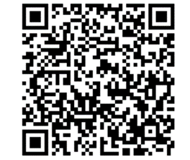
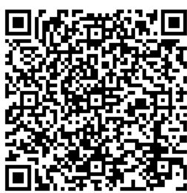
Поступление на программу
Форма обучения | Бюджетные места | Места по договору | Стоимость обучения в год
Очная | 4 | 60 | 120 000
Заочная | - | 110 | 54 000
Правила приёма 2023 Страница на оф. сайте РАНХиГС Санкт-Петербург

